Slide 1
Лекция 2 Мировоззренческие принципы (константы) российской цивилизации

Slide 2
План
Социокультурный мир и мировоззрение
Специфика национального характера в ценностных ориентациях русских
Базисные российские традиционные ценности
Системная модель мировоззрения

Slide 3
Социокультурный мир –цивилизационная основа государства
Государство-цивилизация представляет собой способ оформления российского социокультурного мира. Социокультурный мир – собственно цивилизационная основа государства-цивилизации, то, что государство призвано поддерживать, защищать и развивать

Slide 4
Социокультурный мир и мировоззрение
Мировоззрение может не иметь четкой структуры, но все же в его содержании можно выделить ряд компонентов. Прежде всего оно включает общие представления об устройстве мира и существующих в нем зависимостях. Иногда классифицируют мировоззрение, указывая на преобладающие в нем принципы, «организующие» мир. Между общими принципами картины мира и стереотипами поведения (конкретными поведенческими установками) находится особый посредующий компонент – ценности, преобразующие представления об устройстве мира в ориентиры деятельности и критерии личностного выбора.

Slide 5
Ценности
Вряд ли сможет существовать общество, в котором нет общего для всех «ценностного ядра» – консенсуса в понимании основных ценностей и их соотношения

Slide 6
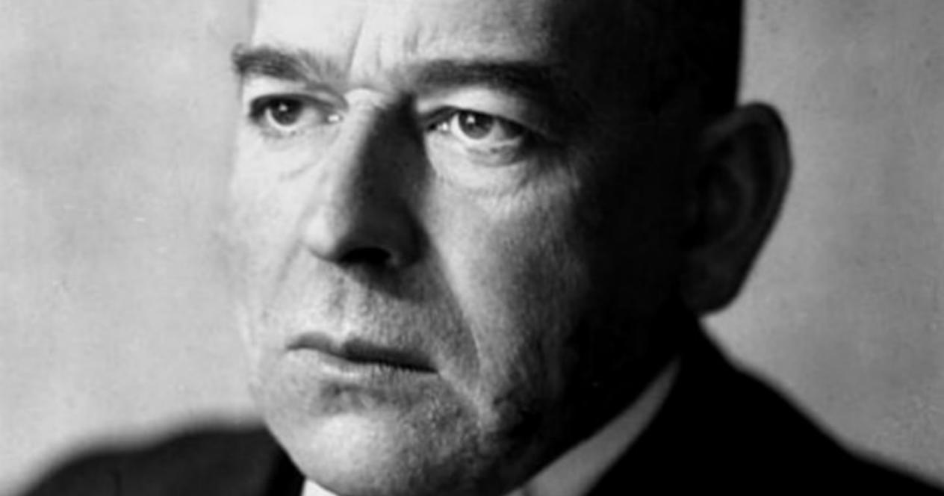
Ценности
Именно на специфике ценностных систем основывали своеобразие цивилизаций сторонники цивилизационного подхода
О. Шпенглер говорил о «душе» культуры, которая, по сути, и представляет собой ценностную систему, воплощаемую во всех сторонах существования культуры. Действительно бытие общества можно представить как воплощение присущего ему «ценностного ядра». Ведь именно оно проявляется в человеческих действиях, формирующих социальную реальность
Шпенглер (Spengler) Освальд (29 мая 1880, Бланкенбург, Гарц – 8 мая 1936, Мюнхен) – немецкий философ и историк, один из основоположников современной философии культуры, представитель философии жизни.

Slide 7
Ценности
Ценностная система предполагает существование особых форм воплощения, через которые она включается в поведенческие стратегии отдельных людей
Такими формами воплощения выступают:
экономическая (хозяйственная) ментальность
право
политическое сознание (прежде всего, идеология)
духовная культура (искусство и мораль)

Slide 8
Ценности
Каждая ценность из включенных в ценностное ядро выражена в российской философской и социальной мысли, отражена в отечественном искусстве, представлена в сознании россиян
Воплощение ценностей в истории российской цивилизации никогда не было полным и однозначным
Ценности – идеалы и ориентиры, к которым следует стремиться в реальности, но не сама реальность как таковая
Понимание и содержание ценностей не раз претерпевало изменения в ходе российской истории, ведь традиция не исключают новации, необходимо их оптимальное сочетание
Ценности редко представлены в четко сформулированной рациональной форме, зачастую это интуиции, требующие рационализации
Любая ценностная установка не только открывает возможности, но и создает риски, которые, увы, нередко реализовывались в нашей истории

Slide 9
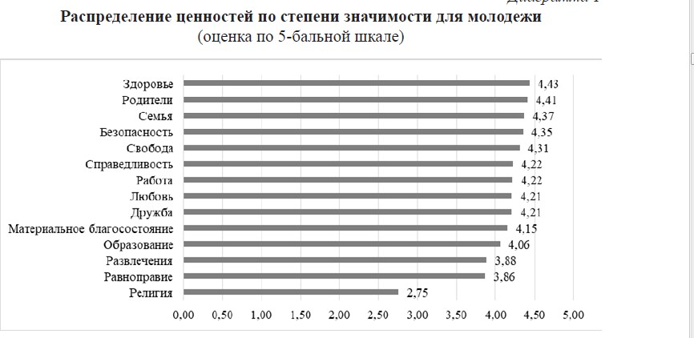
ЗНАЧИМОСТЬ ЦЕННОСТЕЙ В СОЗНАНИИ МОЛОДЕЖИ, 2022 Г., КАЛИНИНГРАД

Slide 10
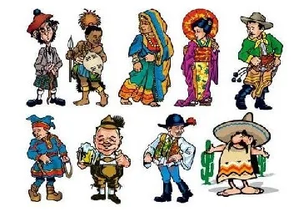
Специфика национального характера в ценностных ориентациях русских
Понятие национального характера не теоретико-аналитическое, а оценочно-описательное
Впервые его стали употреблять путешественники, за ними - географы, этнографы для обозначения специфических особенностей поведения и образа жизни народов

Slide 11
Национальный характер и язык
Каждый естественный язык отражает определенный способ восприятия и устройства мира, или языковую картину мира
Представления, формирующие картину мира, входят в значения слов в неявном виде
Человек принимает их на веру, не задумываясь
Пользуясь словами, содержащими неявные смыслы, человек, сам того не замечая, принимает и заключенный в них взгляд на мир
Наиболее важные для данного языка идеи повторяются в значении многих языковых единиц и являются поэтому «ключевыми» для понимания картины мира и мировоззрения

Slide 12
Национальный характер и язык
Так, для носителей русского языка кажется очевидным, что психическая жизнь человека подразделяется на интеллектуальную и эмоциональную, причем интеллектуальная жизнь связана с головой, а эмоциональная — с сердцем.
Мы говорим, что у кого-то светлая голова или доброе сердце; запоминая что-либо, храним это в голове, а чувствуем сердцем; переволновавшись, хватаемся за сердце.
Нам кажется, что иначе и быть не может, и мы с удивлением узнаем, что для носителей некоторых африканских языков вся психическая жизнь может концентрироваться в печени, они говорят о том, что у кого-то «умная печень» или «добрая печень», а когда волнуются, подсознательно чувствуют дискомфорт в печени. Разумеется, это связано не с особенностями их анатомии, а с языковой картиной мира, к которой они привыкли

Slide 13
Национальный характер и язык
Ключевыми идеями для русской языковой картины мира являются, в частности, следующие:
− идея непредсказуемости мира (авось, а вдруг, на всякий случай, если что; обойдется, пронесет; собираться, стараться; вышло, получилось, сложилось; угораздило; счастье);
-представление о том, что для любого действия необходимо мобилизовать свои внутренние ресурсы, а это трудно (собираться, заодно);
− особая значимость оппозиции «высокое — низкое» (быт — бытие, истина - правда, долг — обязанность, добро — благо, радость — удовольствие);
− высокая требовательность в человеческих отношениях (друг, общение, отношения, попрек, обида, родной, разлука, соскучиться, просить, просьба);
− идея справедливости (справедливость, правда, обида);
−для того чтобы человеку было хорошо внутри, ему необходимо большое пространство снаружи; однако, если оно необжитое, то это тоже создает внутренний дискомфорт (удаль, воля, раздолье, размах, ширь, широта души, маяться, неприкаянный).
− хорошо, когда другие люди знают, что человек чувствует (искренний, хохотать, душа нараспашку);
− плохо, когда человек действует из соображений практической выгоды (расчетливый, мелочный).

Slide 14
Специфика национального характера в ценностных ориентациях русских
В отечественной литературе присутствуют попытки выявления сущности национального характера через выделение ценностей, разделяемых русским народом на протяжении веков
Такой подход является плодотворным
Этносоциальные архетипы воспроизводят из поколения в поколение ментальные стереотипы, устойчивые стили поведения, особенности социального мироощущения, социального темперамента народа, специфику его адаптации, ориентации в политической сфере

Slide 15
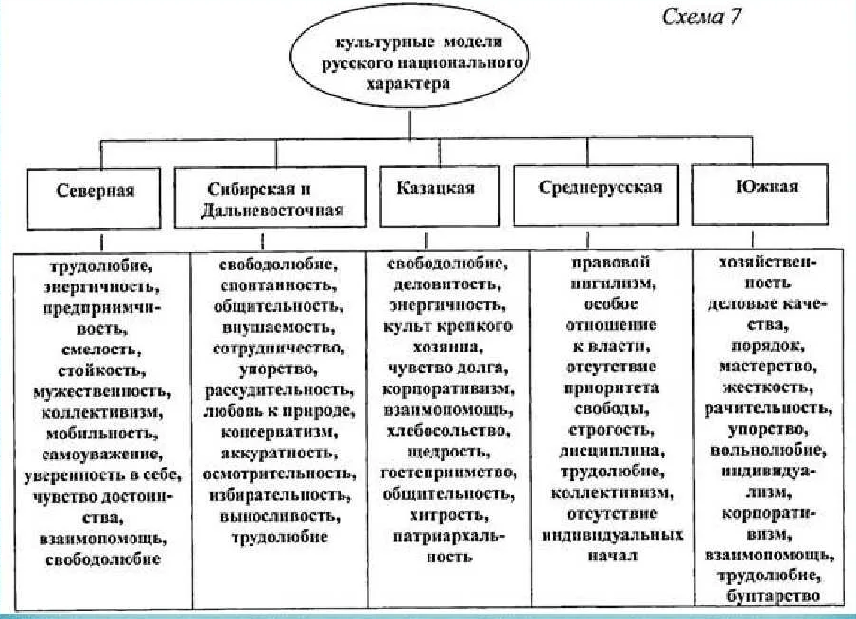

Slide 16
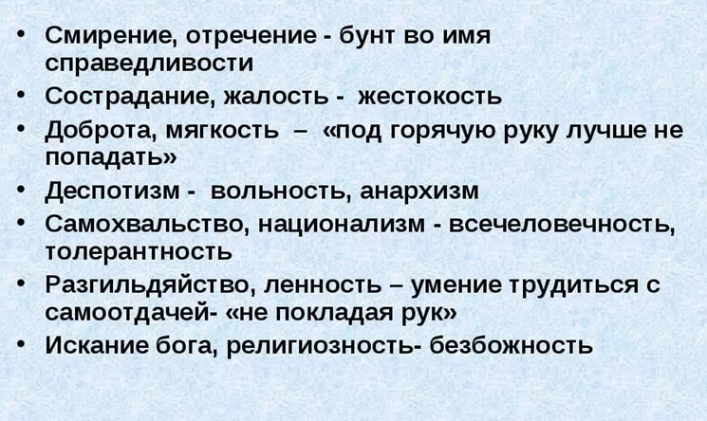
Специфика национального характера в ценностных ориентациях русских
Русский национальный характер не просто противоречив, как и любой другой, а поляризован, расколот. Противоположности в нем обострены до крайности, ничем третьим не опосредованы.

Slide 17
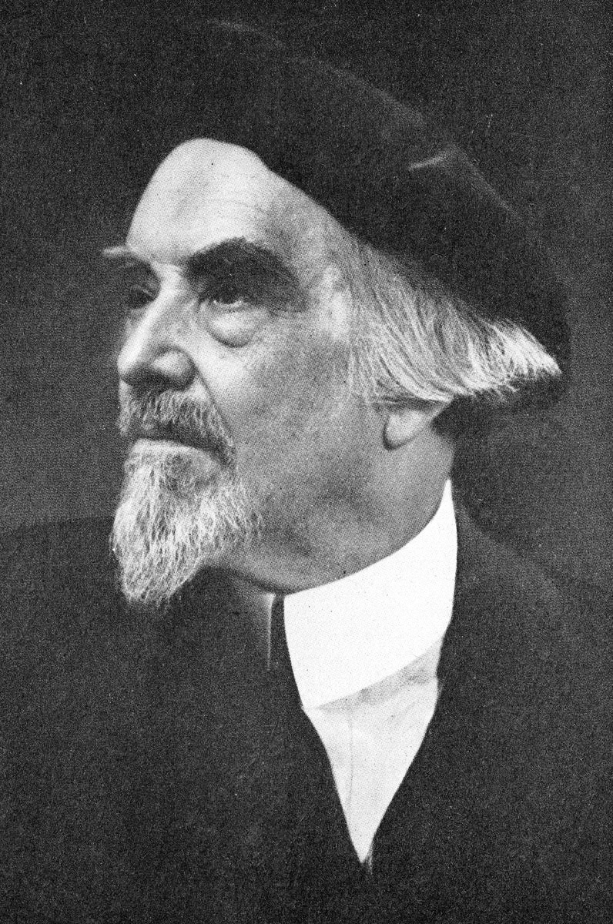
Специфика национального характера в ценностных ориентациях русских
Н.А. Бердяев подмечал, что русский народ –
«самый аполитический, никогда не умевший устраивать свою землю» и одновременно Россия - «самая государственная и самая бюрократическая страна в мире», все в ней «превращается в орудие политики».
1874 -1948

Slide 18
Специфика национального характера в ценностных ориентациях русских
Русские покорны, смиренны, но одновременно - «апокалиптики», «нигилисты», бунтари, у них много «хаотического, дикого», обратной стороной их смирения является «необычайное русское самомнение». Русская душа «вечно печалует о горе и страдании народа и всего мира», но ее «почти невозможно сдвинуть с места, так она отяжелела, так инертна, ленива…, так покорно мирится со своей жизнью». Стремление к «ангельской Святости» парадоксальным образом сочетается со «звериной низостью» и мошенничеством

Slide 19
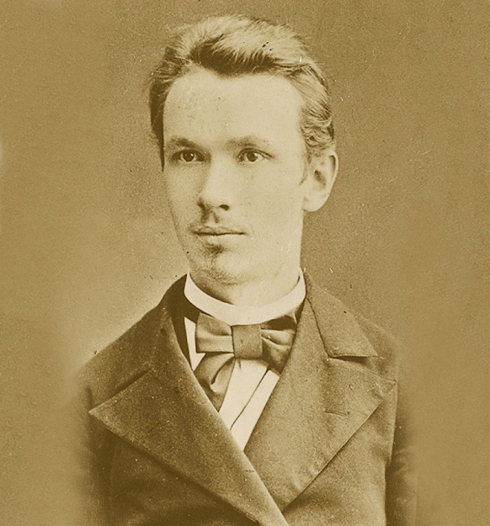
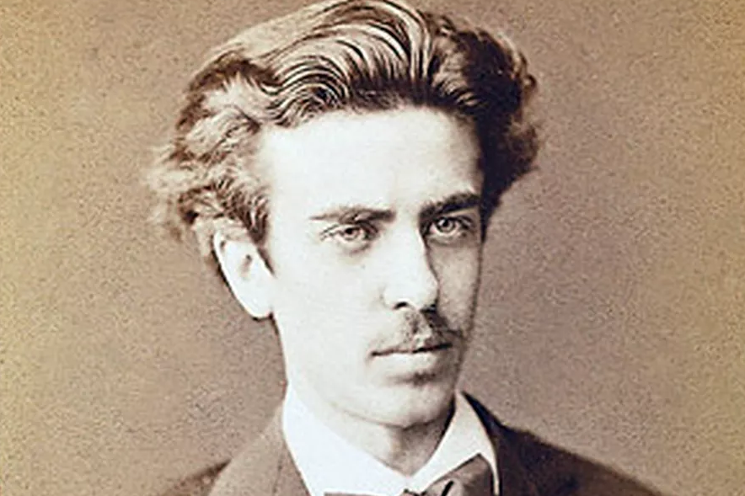
Специфика национального характера в ценностных ориентациях русских
Причину поляризованности, расколотости русского национального типа Н.А. Бердяев объяснил дисгармоний «мужественного» и «женственного» начал в нем. Об этом же писали Вл. Соловьев и В.В. Розанов
1853 -1900
1856 -1919

Slide 20
Специфика национального характера в ценностных ориентациях русских
Недостатком мужественности, твердости духа, воли, самостоятельности в русском народе Н.А. Бердяев неразвитость в России общественных классов, гипертрофию бюрократизма, специфику русского самодержавия
Благодаря женственному компоненту милосердие, душевность, мягкость, бескорыстие, терпеливость, отзывчивость, способность отречься от благ во имя светлой веры, идеала.
Но и «пассивную восприимчивость» к добру и злу, излишнюю зависимость от «природной и коллективной стихии», покорность насилию, «рабьему» положению, которое, накапливаясь, вызывает глухое недовольство, переходящее в озлобление, выливающиеся в бунтах, желаниях расправляться с теми, кому и чему поклонялись

Slide 21
Специфика национального характера в ценностных ориентациях русских
С недостатком «мужественного» начала в русском национальном характере соглашались не все его аналитики
Например, Н.О. Лосский, напротив, считал, что русский народ, особенно его великорусская ветвь, «в высшей степени мужествен», в нем «особенно примечательно сочетание мужественной природы с женственной мягкостью». Да и сам Н.А. Бердяев констатировал, что «мужественный дух потенциально заключен в России»

Slide 22
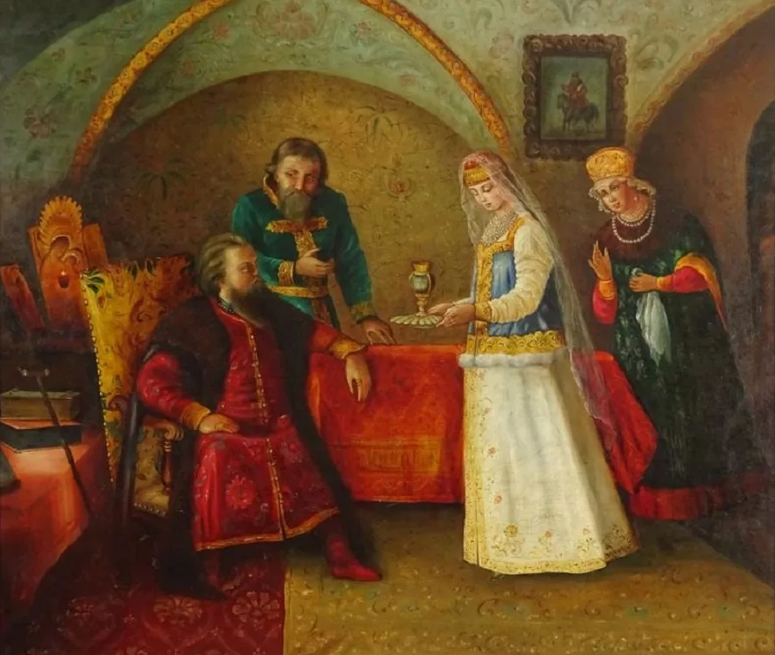
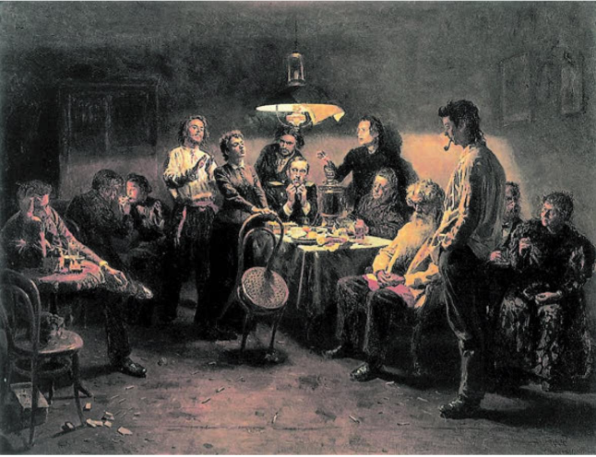
Маковский Константин Егорович (1839-1915)
« Из повседневной жизни бояр XVII века», 1868
Маковский Владимир Егорович (1846-1920) Вечеринка, 1875-1897

Slide 23
Специфика национального характера в ценностных ориентациях русских
Русское мышление «абсолютно антирационалистично», - констатировал С.Л. Франк
Антирационализм не идентичен размытости, неясности, логической недифференцированности духовной жизни, не означает неприятия русскими точных наук или неспособности к ним. Он выражается в неподчиненности пределу, норме, в неприятии внешних форм, «органической нелюбви ко всякой законности», равнодушии к благам, результатам своей жизни и деятельности.

Slide 24
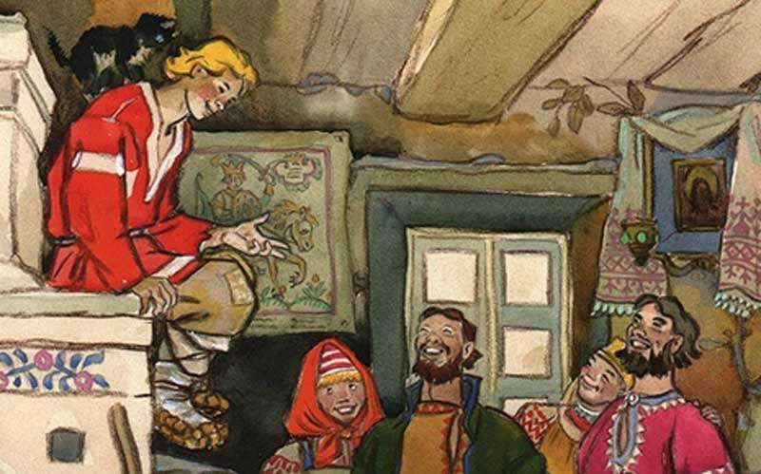
Специфика национального характера в ценностных ориентациях русских
Антирационализм русских нашел яркое выражение в устном народном творчестве
Образ дурака, столь типичный в народных сказках, олицетворяет вызов трезвому расчету, здравому смыслу
Дурак, по оценке Е. Трубецкого, является любимым героем сказки именно потому, что в «человеческий ум он не верит»
Его поступки противоречат житейским расчетам, на первый взгляд кажутся глупыми, но в конечном итоге он оказывается счастливее своих братьев, действовавших расчетливо, хладнокровно, продуманно, спланированно

Slide 25
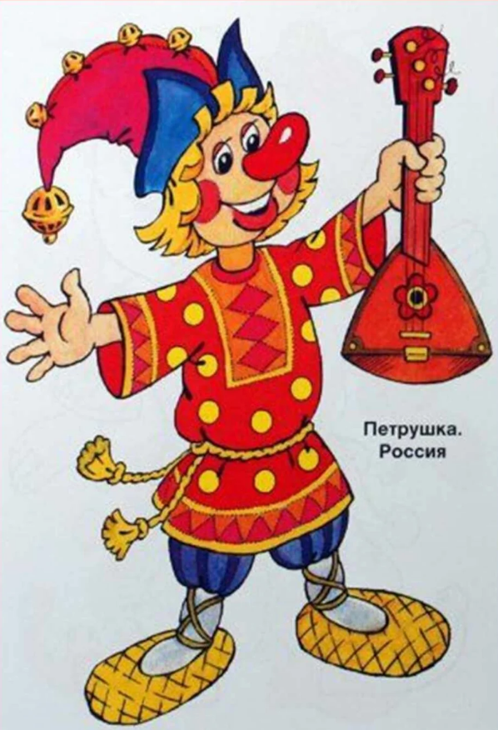
Специфика национального характера в ценностных ориентациях русских
…была создана фигура… известная всем народам… Это непобедимый герой народной кукольной комедии, он побеждает всех и всё: полицию, попов, даже чёрта и смерть, сам-же остаётся бессмертен. В грубом и наивном образе трудовой народ воплотил сам себя и свою веру в то, что в конце концов — именно он преодолеет всё и всех
— Максим Горький

Slide 26
Специфика национального характера в ценностных ориентациях русских
В основе феномена поляризованности, расколотости лежат многие факторы.
Существенное значение имеет расположение страны, где проходил стык двух типов цивилизации, культур.
Русский историк В.О. Ключевский писал: «Исторически Россия, конечно, не Азия, но географически она не совсем Европа. Это переходная страна, посредница между двумя мирами. Культура неразрывно связала ее с Европой, но природа положила на нее особенности и влияния, которые всегда привлекали ее к Азии или в нее влекли Азию»
В России встречались, перекрещивались две цивилизации. Дуализм двух миров, культур обусловил «конфликтный» тип российской цивилизации. В русской душе столкнулись и смешались два потока мировой истории - восточный и западный, представляющие собой относительно самостоятельные нормативные системы

Slide 27
Специфика национального характера в ценностных ориентациях русских
Русский человек всякий раз спешит «заявить о себе» в хорошем или плохом деле. Как образно выразился Н.А. Бердяев, он «хочет, чтобы поскорее все кончилось или всем, или ничем».
Русская поляризованность «одинаково находит себе выражение и в черносотенстве, и в большевизме. Крайне правые и крайне левые у нас сходятся, как одна и та же темная стихия, та же смесь неосознанного и извращенного апокалипсиса с нигилизмом»

Slide 28
Специфика национального характера в ценностных ориентациях русских
Поляризованность русского национального типа проявляется в «забвении всякой мерки во всем», развитой потребности «хватать через край», дойти «до последней черты», «в замирающем ощущении, дойдя до пропасти, свеситься в нее наполовину, заглянуть в самую бездну и - в частных случаях, но весьма нередких - броситься в нее как ошалелому вниз головой».
В такие роковые периоды, по оценке Ф. Достоевского, русский человек доходит до «судорожного и моментального» самоотрицания и саморазрушения, способен на самые крайние действия, готов порвать все связи, отношения, отречься от всего (семьи, обычаев, бога), «сжечь все мосты»

Slide 29
Специфика национального характера в ценностных ориентациях русских
Потребность отрицания, разрушения подчас всего самого главного, святого, и самовосстановления, возрождения питается «героической» сущностью россиян.
Русскому человеку необходимы великие дела и свершения, такие как разрушение и созидание. Ему претит серая, будничная, рутинная жизнь.
Созидание у русских идет не иначе, как через разрушение всего и вся, через общественные потрясения, кризисы и катаклизмы, когда общественный организм близок к смерти.
Смысл разрушения в том, чтобы смести все мерзкое, уродливое, неприглядное.
Только пройдя через великие потрясения, жертвы, покаяние люди становятся способны к духовному преображению, возрождению всего прекрасного, к нравственному просветлению. В этом смысле русская душа, по оценке Н.А. Бердяева, «способна дойти до упоения гибелью»

Slide 30
Указ Президента Российской Федерации от 09.11.2022 г. № 809
Об утверждении Основ государственной политики по сохранению и укреплению традиционных российских духовно-нравственных ценностей
В Указе президента от 9 ноября 2022 г. № 809 дается следующее определение: «Традиционные ценности – это нравственные ориентиры, формирующие мировоззрение граждан России, передаваемые от поколения к поколению, лежащие в основе общероссийской гражданской идентичности и единого культурного пространства страны, укрепляющие гражданское единство, нашедшие свое уникальное, самобытное проявление в духовном, историческом и культурном развитии многонационального народа России».

Slide 31
Указ Президента Российской Федерации от 09.11.2022 г. № 809
Далее перечисляются основные традиционные ценности: «К традиционным ценностям относятся жизнь, достоинство, права и свободы человека, патриотизм, гражданственность, служение Отечеству и ответственность за его судьбу, высокие нравственные идеалы, крепкая семья, созидательный труд, приоритет духовного над материальным, гуманизм, милосердие, справедливость, коллективизм, взаимопомощь и взаимоуважение, историческая память и преемственность поколений, единство народов России».

Slide 32
Базисные российские традиционные ценности
Базисные российские традиционные ценности — это ценности, выработанные в результате многовекового исторического и духовно-политического развития народов России в сложившихся природно-климатических, географических, конкретно-исторических, духовно-нравственных и социально-политических условиях и являющиеся непременным фактором формирования общенациональной и политической идентичности народа
Опора на базисные традиционные ценности обеспечивает государству и обществу собственный, подтвержденный многовековым историческим опытом ответ на любые, в том числе новые и новейшие, глобальные вызовы, что становится важнейшим условием непрерывности и стабильности дальнейшего исторического развития

Slide 33
Базисные российские традиционные ценности
Когда речь идет о российском мировоззрении, то его смысловую основу задают традиционные базисные ценности, которые как бы организуют отношения граждан с Россией как страной-цивилизацией с соответствующим государственным и общественным устройством
Объектами ценностного отношения людей являются
«ЧЕЛОВЕК» – ключевой субъект общественного бытия
«СЕМЬЯ» – первичная форма общественной организации
«ОБЩЕСТВО» – цивилизационно-обусловленная форма общественной организации, «семья семей»
«ГОСУДАРСТВО» – «организованное общество»
«СТРАНА»
«Понятие «страна» является сложным, многомерным и связанным с каждым из элементов данной схемы: «страна» – это «дом» для личности («моя страна»), для семьи и общества («наша страна»)
(А.Д.Харичев, А.В.Полосин «Восприятие базовых ценностей,
факторов и структур социально-исторического развития России»)
Notes:
Основная тема философствования Конфуция - отношения человека, семьи и государства
«Если хотят управлять страной, нужно, прежде всего, содержать в порядке семью. Если хотят содержать семью в порядке, нужно, в первую очередь, образовывать характер.»

Slide 34
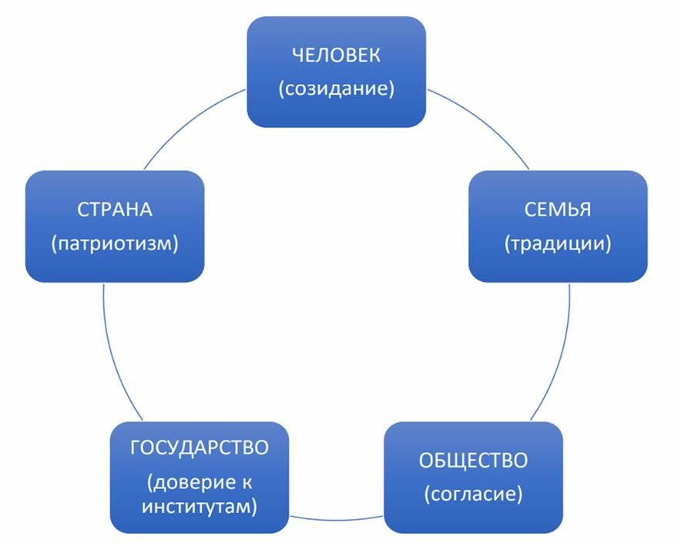
Базисные российские традиционные ценности
В рамках мировоззренческой деятельности объекты соотносятся потребностями и интересами и приобретают субъективную значимость.
Ценностным отношением граждан к своей стране является патриотизм, к государству — доверие, к обществу — согласие, к семье — традиции, к человеку — созидание

Slide 35
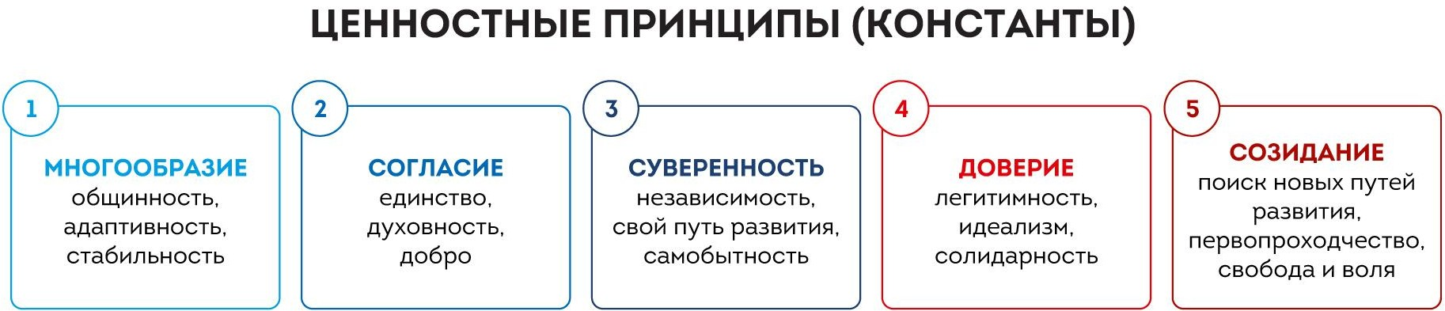

Slide 36
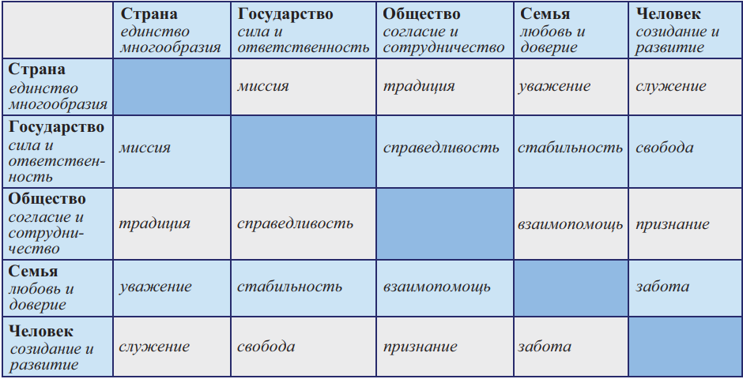
Системная модель мировоззрения

Slide 37
Единство многообразия
Единство многообразия можно назвать ведущим ценностным принципом российской цивилизации. Сама история российской государственности уникальна, ведь в ее основе многонациональное общество, составляющее единый народ.
Россия — ядро, объединяет в себе и вокруг себя многие народы и даже государства, принадлежащие к различным религиям и культурам. Цивилизационно- и государствообразующий народ России — русские
Поскольку Россия возникла и веками развивалась как многонациональная страна, этнический русский национализм абсолютно чужд нашей культуре. На протяжении всей истории освоение огромных территорий, защита общих границ и интеллектуальное развитие были совместным делом многих народов

Slide 38
ВПН-2020
№ | Народность^{[2]} | в том числе^{[2]} | Численность чел.^{[2]} | % от всего населения | % от указавших национальность
1 | Русские | казаки, поморы | 105 579 179 | 71,73 % | 80,85 %
2 | Татары | кряшены, мишари, сибирские татары, астраханские татары | 4 713 669 | 3,20 % | 3,61 %
3 | Чеченцы | чеченцы-аккинцы | 1 674 854 | 1,14 % | 1,28 %
4 | Башкиры |  | 1 571 879 | 1,07 % | 1,20 %
5 | Чуваши |  | 1 067 139 | 0,73 % | 0,82 %
6 | Аварцы | андийцы, дидойцы (цезы) и другие андо-цезские народности^{[4]} и арчинцы | 1 012 074 | 0,69 % | 0,78 %
7 | Армяне | черкесогаи | 946 172 | 0,64 % | 0,72 %
8 | Украинцы |  | 884 007 | 0,60 % | 0,68 %
9 | Даргинцы | кайтагцы, кубачинцы | 626 601 | 0,43 % | 0,48 %
10 | Казахи |  | 591 970 | 0,40 % | 0,45 %

Slide 39
ВПН-2020
Религия, конфессия | Количество последователей в 2023 году | Доля от численности населения страны, %
православие, католицизм | 107082600 | 73,3
атеизм, агностицизм | 23666300 | 16,2
ислам | 14608800 | 10,0
иудаизм | 292200 | 0,2
славянское язычество | 287000 | 0,2
буддизм | 146100 | 0,1

Slide 40
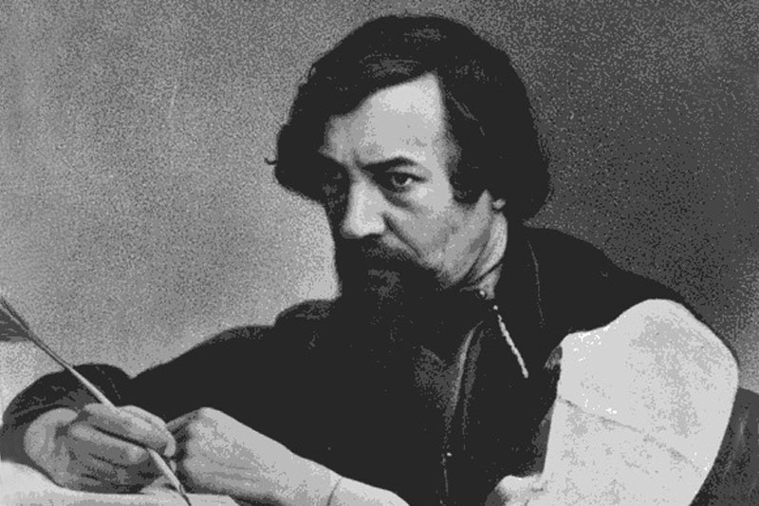
Единство многообразия
Хомяков Алексей Степанович (1804–1860):
отдельная личность есть совершенное бессилие и внутренний непримиримый разлад
свободное соборное единство, основанное на любви к Творцу и друг к другу, имеет огромную силу.
соборность – это не внешнее механическое единство, не принудительный коллективизм, а свободное единство в деле совместного понимания правды и совместного отыскания пути к спасению, единство, основанное на единодушной любви к Христу и божественной праведности

Slide 41
Единство многообразия
В статье «О путях России» эту характерную черту русской государственности выразил отечественный философ Иван Александрович Ильин (1883–1954): «Не искоренить, не подавить, не поработить чужую кровь, не задушить иноплеменную и инославную жизнь, а дать всем дыхание и великую Родину — всех соблюсти, всех примирить, всем дать молиться по-своему, трудиться по-своему и лучших отовсюду вовлечь в государственное и культурное строительство».

Slide 42
Согласие
Ценностный принцип согласия и сотрудничества составляет важнейшее аксиологическое правило организации жизнедеятельности нашего народа в рамках российской цивилизации. Уже в силу объективных исторических и природно-географических условий в России происходило формирование особых общественных отношений.
Стихийная общинность, коллективизм и общая адаптивность людей были во многом связаны с тем, что сами климатические условия (непродолжительное лето, долгая суровая зима) вынуждали людей объединяться, совместно владеть землей, общими усилиями обрабатывать ее и собирать урожай. Все это изначально обусловило принципиальную возможность общественного существования только на условиях согласия и сотрудничества. Примечательно, что само понятие сотрудничество уже этимологически указывает, с одной стороны, на наличие общей цели, а с другой - на совместную деятельность, которая невозможна без принципиального согласования.

Slide 43
Согласие
Именно наличие общей цели и совместные усилия по ее достижению позволяют российскому народу до сих пор успешно преодолевать многочисленные вызовы, связанные с культурными, национальными, религиозными и иными различиями.
Понятие «согласие» также составляет целый комплекс аксиологических смыслов, поскольку вбирает и единомыслие, и общность точек зрения, и дружественные отношения, и единодушие, и соразмерность, и стройность, и гармонию, и примирение, и объединение.
Сущностное значение согласия как сознательного преодоления противоречий отражается в самой структуре слова: «со» и «гласие», т. е. соединение голосов вместе, которое характеризуется консонансным звучанием. Согласовывать — значит соотносить с голосом другого и других, с голосом Бога, с голосом совести, с голосом разума и т. д. Идея согласования понимается и как примирение, т. е. отсутствие вражды, ссоры, войны, и в этом она созвучна понятию лад. Отношение ко всему с миром означает лад со всем окружающим и с самим собой. Быть в ладу означает состояние спокойствия, умиротворенности

Slide 44
Сила и ответственность
Сила и ответственность — важнейший ценностный принцип жизни нашего народа. Несмотря на то что эти многозначные на первый взгляд понятия обозначают совершенно разные вещи, но они тесно взаимосвязаны и по смыслу, и по форме своего воплощения в жизни людей. В Евангелии от Луки есть притча о верном слуге, в которой сказано: «И от всякого, кому дано много, много и потребуется, и кому много вверено, с того больше взыщут» (Лук. 12:48). Это означает, что большая сила рождает большую ответственность

Slide 45
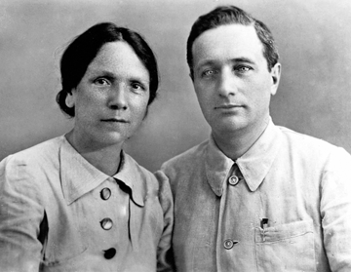
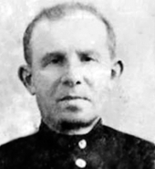
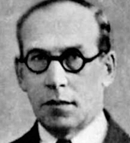
Сила и ответственность
Сотрудники Всесоюзного института растениеводства сберегли уникальную коллекцию культурных растений и их дикорастущих сородичей. Не имевшая себе равных в мире, собранная гигантскими усилиями коллекция насчитывала более 200 000 драгоценных образцов
28 сотрудников института умерли от голода, но сохранили материалы, способные помочь послевоенному восстановлению сельского хозяйства
О.А. Воскресенская и В.С. Лехнович — хранители коллекции картофеля. Фото 1940 года
Александр Гаврилович Щукин, ответственный хранитель коллекции технических культур, умер от голода 27.11.1941 г.
Дмитрий Сергеевич Иванов, ответственный хранитель коллекции риса, умер от голода в январе 1942-го

Slide 46
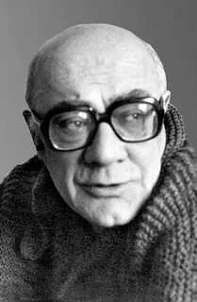
Доверие
Понимание доверия в отечественной традиции восходит к родовому понятию «вера». Основания веры лежат глубже знания и мышления, по отношению к ним вера есть факт первоначальный, а потому и более сильный
По мнению советского философа Мераба Константиновича Мамардашвили (1930–1990), доверие всегда является результатом метафизического выбора, ибо для него нет и не может быть эмпирических причин и оснований
(При этом очевидно, что доверие членов семьи или друзей друг другу отличается, например, от доверия учителю, врачу, полицейскому, СМИ, интернету, науке, метеопрогнозу)

Slide 47
Доверие
Доверие как особый тип социальной регуляции обеспечивает взаимосвязь не только отдельных индивидов, но и принципиально разных социальных систем, институтов, групп и т. д.
В своей основе оно предполагает такое взаимодействие между субъектами (отдельными лицами, социальными группами или институтами), которое ориентируется на высокую вероятность ожидаемого действия другой стороны, основанного на взаимных моральных или ценностных обязательствах. Устойчивость такого взаимодействия обеспечивается возможностью наступления ответственности за несоблюдение этих обязательств.

Slide 48
Созидание
Ценностный принцип созидания и развития также включает целый комплекс взаимосвязанных смыслов. Так, понятие «развитие» шире, чем, например, «трансформация» или «изменение», и предполагает ценностную направленность на улучшение.
Понятие «созидание» не совпадает по значению с «созданием», оно объемнее и включает и творчество, и более высокую нравственную цель, т. е. предполагает не только совершенствование окружающего мира, но и духовное обогащение самого человека.

Slide 49
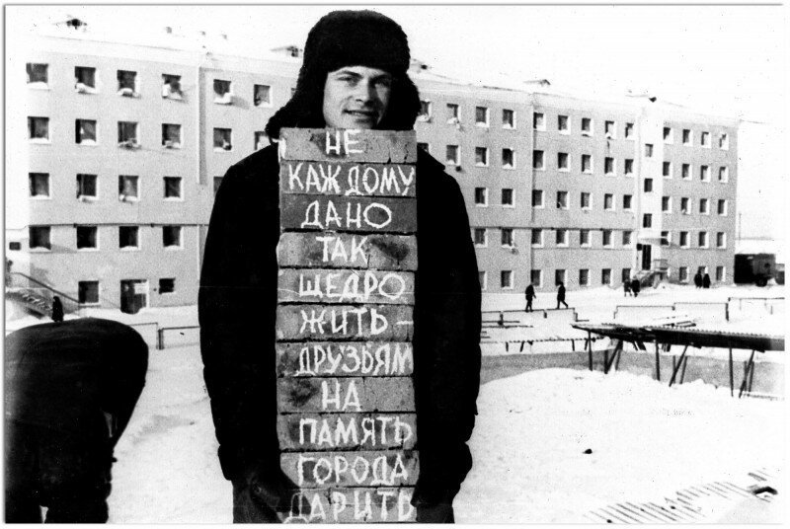
Созидание
Чёрно-белый снимок, вошёл не только в золотой фонд отечественной фотографии, он обрёл мировую известность и стал восприниматься как символ эпохи романтиков-первопроходцев!
г. Надым, 1973 год. Комсомолец Евгений Мамин на строительстве хозяйственного блока детского сада «Оленёнок»

Slide 50
Созидание
Существенной чертой ценностного принципа созидания и развития является взаимосвязь понятий личной и общественной пользы
В нашей истории были разные периоды, когда гармоничный баланс этого принципа нарушался и получал искаженную трактовку, что почти всегда приводило к значительным и негативным социальным последствиям. Так, например, при строительстве коммунизма в СССР на первое место ставились общественные интересы, а личные осуждались, что привело в конечном счете к личной незаинтересованности некоторых людей в результатах общественного труда

Slide 51

Созидание
В годы перестройки, наоборот, создавая рыночную экономику и опираясь на индивидуалистические идеалы западного общества, люди стремились ориентироваться только на личную выгоду, что также привело к значительным разрушительным последствиям в экономике, политике, культуре и т. д.
ВСЁ НА ПРОДАЖУ!
Сегодня уже очевидно, что даже при достаточно большой индивидуализации жизни ценности так называемого потребительского эгоизма постепенно утрачивают свою привлекательность в общественном сознании

Slide 52
Вывод
Ценностные константы как принципы организации жизнедеятельности людей в государстве и обществе определяют специфику российской цивилизации и российского мировоззрения
Они обозначают ценностное отношение человека к другим людям, семье, обществу, государству и стране на уровне конкретных эмоциональных проявлений, поведенческих реакций и деятельности
Осознание себя частью великой страны, принятие ее многообразия и противоречивости, гордость за ее прошлое и готовность участвовать в созидании будущего, способность соотнести свои интересы с общественными задачами и забота о других — все это и многое другое определяет нашу цивилизационную самобытность и формирует ценностные основания российской государственности

